Slide 1
KLASA w Python
Antoni Świątczak

Slide 2

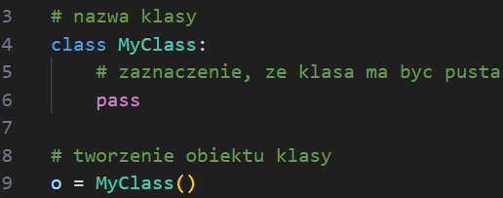
Tworzenie pustej klasy

Slide 3
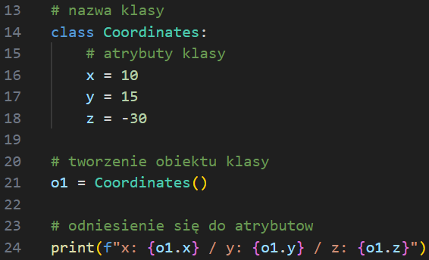
Tworzenie klasy z atrybutami

Slide 4
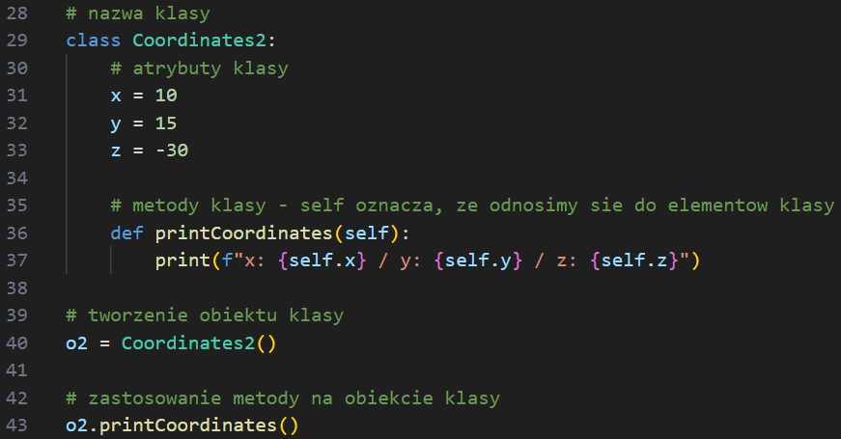
Tworzenie klasy z metodami

Slide 5
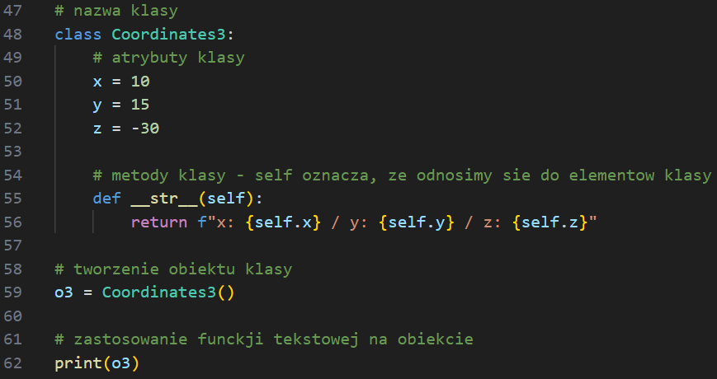
__str__()

Slide 6
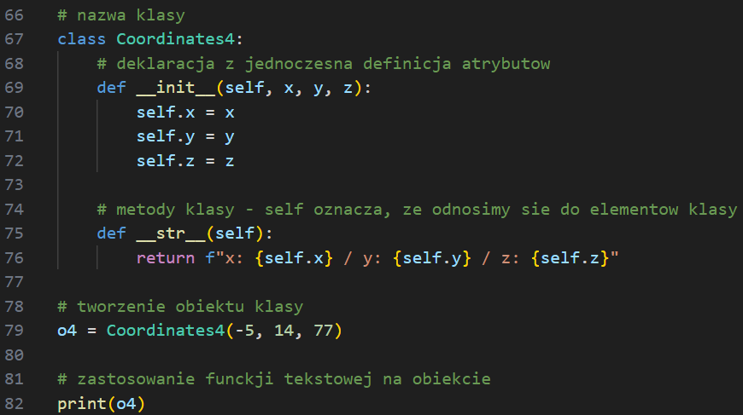
__init__()

Slide 7
T - t

Slide 8
T - t

Slide 9
T - t

Slide 10
T - t

Slide 11
T - t

Slide 12
T - t

Slide 13
WAŻNE LINKI:
https://www.w3schools.com/python/python_classes.asp
https://www.w3schools.com/python/python_inheritance.asp
https://www.w3schools.com/python/python_polymorphism.asp

Slide 14
Dziękuję za uwagę :)

